Slide 1
Info-Veranstaltung:
Pädagogisch-Praktische Studien
Sekundarstufe AB in den neuen Curricula
11.12. 2025, 16.00 – 17.30 h, online, Zoom-Raum 11
ZePPS & Ko-Stelle Lehramt AAU

Slide 2
Was erwartet Sie heute…
  Vorstellung des neuen PPS-Konzepts für das Bachelor- und Masterstudium Lehramt Sekundarstufe AB
  Äquivalenzlisten: Grundlage für die Anerkennung von
  PPS-Studienleistungen beim Umstieg in das neue Curriculum
  Überblick über das PPS-Angebot in den kommenden Semestern
  Weitere Informationsveranstaltungen

Slide 3
Curriculum NEU
Neue Studienarchitektur Sekundarstufe AB mit
1. Oktober 2026 in Kraft
Verkürzung vom 8-semestrigen auf ein 6-semestriges Bachelorstudium (180 ECTS-AP)
Masterstudium weiterhin 4 Semester und 120 ECTS-AP
Notes:
Kürzung der PPS-Credits von derzeit insgesamt 40 EC im BA + MA Studium auf 30 EC (davon 20 EC im Bachelorstudium und 10 EC im Masterstudium).

Slide 4
EC-Verteilung
Bachelorstudium NEU
 |  | Semester
Bachelorstudium | Gesamt | 1 | 2 | 3 | 4 | 5 | 6
Bildungswissenschaftliche Grundlagen | 13 | 4 |  | 1 | 2 | 4 | 2
Unterrichtsfach A [davon Fachdidaktik] | 67 [10] | 13 | 13 | 14 | 14 |  | 13
Unterrichtsfach B/Spezialisierung [davon Fachdidaktik] | 67 [10] | 13 | 13 | 14 | 14 |  | 13
Schwerpunkt Inklusive Pädagogik | 3 |  |  |  |  | 3
Schwerpunkt DaZ und sprachliche Bildung | 3 |  |  |  |  | 3
Pädagogisch-Praktische Studien [davon Begleit-LV] | 20 [10] |  | 4 [2] |  |  | 16 [8]
Bachelorarbeit | 4 |  |  |  |  | 4
Freie Wahlfächer | 3 |  |  | 1 |  |  | 2
Gesamt | 180 | 30 | 30 | 30 | 30 | 30 | 30
Notes:
PL

Slide 5
Das neue PPS-Konzept: Bachelor
Bachelorstudium – 20 EC
Praktikum | Begleitlehrveranstaltung | Semester
Orientierungspraktikum (2 EC) | Begleit-LV zum OP (2 EC) | 2
Fachpraktikum Fach A (4 EC) Fachpraktikum Fach B (4 EC) | Fachdidaktische Begleit-LV Fach A (4 EC) Fachdidaktische Begleit-LV Fach B (4 EC) | 5
Praxis-semester
Masterstudium – 10 EC
Praktikum | Begleitlehrveranstaltung | Semester
Fachpraktikum Fach A (3 EC) Fachpraktikum Fach B (3 EC) | Fachdidaktische Begleit-LV Fach A (2 EC) Fachdidaktische Begleit-LV Fach B (2 EC) | 2
Notes:
Im neuen, verkürzten Bachelorstudium sind für die PPS insgesamt 20 ECTS-Punkte vorgesehen. Wir haben diese Praxiselemente sehr bewusst auf zwei Phasen im Studium verteilt, um eine Überfrachtung zu vermeiden und ‚Studierbarkeit‘ zu garantieren:
Phase 1 – Der Einstieg im 2. Semester: Hier findet das Orientierungspraktikum (2 EC) statt. Es wird von einer Begleitlehrveranstaltung (2 EC) unterstützt. Ziel ist es, ganz früh im Studium zu klären: ‚Ist der Lehrer:innenberuf das Richtige für mich?‘.
Phase 2 – Die Vertiefung im 5. Semester/Praxissemester: Hier gehen wir in die Fachpraktika. Sie absolvieren pro Unterrichtsfach ein Praktikum (Fach A und Fach B) zu je 4 ECTS. Auch diese werden engmaschig betreut durch fachdidaktische Begleitlehrveranstaltungen (ebenfalls je 4 ECTS pro Fach).
Zusammengefasst: Ein früher Start im 2. Semester zur Orientierung und ein intensiver Fokus auf die Fachdidaktik und Praxis im 5. Semester.

Slide 6
PPS im Bachelor
Orientierungspraktikum
SP Inkl 3 EC
SP DaZ 3 EC
BWG 4 EC
BA 4 EC
Praxis-semester
30 EC
PR Fach B
(4 EC)
FD-LV B
(4 EC)
Voraussetzung:
LV „ Orientierung im Berufsfeld” BWB.001
PR Fach A
(4 EC)
FD-LV A
(4 EC)
PR
(2 EC)
Begleit-LV
(2 EC)
Orientierungspraktikum
Fachpraktika
1 | 2 | 3 | 4 | 5 | 6
Notes:
Starten wir nun direkt in die Struktur der neuen Pädagogisch-Praktischen Studien im Bachelor. Wie Sie auf dieser Zeitachse sehen, haben wir den Einstieg in die Praxis bewusst in das 2. Semester gelegt. Warum erst im zweiten Semester? Wir möchten Ihnen im ersten Semester Zeit geben, an der Universität und im Studium anzukommen und sich vor der Praxis dem Rollenwechsel von dem/der Schüler:in zur Lehkraft widmen.

Slide 7
Orientierungspraktikum (OP)
Ziele
Einblicke in das Berufsfeld
Reflexion der Berufswahl
Rollen- bzw. Perspektivenwechsel
Entwicklung eines Professionsverständnisses
Organisationsform
fachgebunden (in einem UF);
vorwiegend Mittelschulen/PTS
praktische Umsetzung
angeleitete unterrichtliche Tätigkeit und teilnehmendes, kriteriengeleitetes Beobachten
Grundzüge der Unterrichtsplanung und -gestaltung
Übernahme kleiner Aufgaben (z.B. Assistenzaufträge)
für Unterrichtsfächer, die nicht in der Sek 1 angeboten werden (z.B. Französisch, Ethik...), auch an AHS/BMHS
Notes:
EG PPS

Slide 8
PPS im Bachelor
Praxissemester
SP Inkl. Päd. 3 EC
SP DaZ 3 EC
BWG 4 EC
BA 4 EC
Praxis-semester
30 EC
Voraussetzung: 90 EC Studienleistung
PR Fach B
(4 EC)
FD-LV B
(4 EC)
PR Fach A
(4 EC)
FD-LV A
(4 EC)
PR
(2 EC)
Begleit-LV
(2 EC)
Orientierungspraktikum
Fachpraktika
1 | 2 | 3 | 4 | 5 | 6
Notes:
Das Kernstück des neuen Bachelors ist jedoch das sogenannte Praxissemester, das im 5. Semester verankert ist. Wir bündeln hier 30 ECTS zu einem kompakten ‚Praxis-Paket‘. Das Ziel ist es, dass Sie sich ein Semester lang intensiv der Schulpraxis und den damit verbundenen Themen widmen können, ohne zwischen zu vielen Fachvorlesungen an der Uni und der Schule hin- und hergerissen zu sein. Wunsch der STudierenden, Rückmeldungen aus den BEfragungen und Evaluationen: Wunsch nach konzentrierter Praxis an der Schule.
Was beinhaltet dieses Semester konkret? Zum einen die Fachpraktika in Ihren beiden Unterrichtsfächern (Fach A und Fach B) mit jeweils 4 ECTS. Das sind 100 Arbeitsstunden pro FU-Fach (davon voraussichtlich 60 Stunden pro U-Fach direkt an der Schule, weshlab wir diese Stunden auch la sog. "Kontaktstunden" bezeichnen)
Diese werden begleitet von fachdidaktischen Lehrveranstaltungen im gleichen Ausmaß (jeweils 4 ECTS). Die Theorie und die Praxis werden hier also direkt verschränkt. Ergänzt wird dieses Semester durch wichtige Schwerpunktthemen, die für die Schulpraxis äußerst relevant sind:
Inklusive Pädagogik
Deutsch als Zweitsprache
2 weitere LVen aus den Bildungswissenschaftlichen Grundlagen (Interaktionsprozesse/Klassenführung&Diagnostik/Leistungsbeurteilung)
Startschuss für die Bachelorarbeit
Eine weitere Voraussetzung gibt es auch hier: Sie benötigen 90 ECTS an positiven Studienleistungen, um in das Praxissemester starten zu können. Planen Sie Ihren Studienverlauf also bitte entsprechend frühzeitig!

Slide 9
Fachpraktikum
(PR Fach A und PR Fach B)
Ziele
Angeleitete Planung, Entwicklung, Durchführung und Reflexion von Unterricht
Organisationsform
Vorwiegend Mittelschulen/PTS /AHS-Unterstufe
Praktische Umsetzung
für Unterrichtsfächer, die nicht in der Sek 1 angeboten werden (z.B. Französisch, Ethik...), auch an BMHS
Unterrichtsassistenz
Planung, Durchführung und Reflexion von Hospitationen und Unterricht
Kennenlernen des Berufsfeldes Schule (Teilnahme an Konferenzen, Elterngespräche...)
Entwicklung von Kompetenzen der Leistungsfeststellung und –beurteilung
Erwerb von grundlegenden Kompetenzen von Klassenführung, Differenzierung und Individualisierung
Notes:
Das Fachpraktikum hat 4 EC = 100 Arbeitsstunden pro U-Fach, davon voraussichtlich 60 Kontaktstunden an den Schulen (pro UF)
Das Praxissemester ermöglicht es den Studierenden Unterrichtserfahrungen zu sammeln: die Planung, Durchführung und Reflexion von Unterrichtseinheiten zu erproben. In einem ersten Schritt werden es Unterrichtseinheiten sein, bis hin zu ganzen Unterrrichtsstunden.
Sie werden in diesem Praxissemester auch Kompetenzen in der Leistungsfeststellung und –beurteilung entwickeln. Themen wie Differenzierung, Individualisierung, Klassenführung und pädagogische Diagnostik stehen ebenfalls im Fokus.
Zusätzlich soll Ihnen das Praxissemester die Möglichkeit oder Chance bieten, Einblick in den gesamten schulischen Berufsalltag einer Lehrkraft zu bekommen, wie z.B. Teilnahme an Schulkonferenzen, Elternabenden, KEL-Gesprächen, Lehrausgänge, Mitarbeit in Kustodiaten und der Bibliothek, Gangaufsicht, Kennenlernen des digitalen Klassenbuchs, Einführung in Verwaltungsprogramme wie SOCRATES/Web-Untis…
Die Fachpraktika werden vorwiegend in Mittelschulen, PTS oder in der AHS Unterstufe stattfinden. Für UF, die es in diesen Schulformen nicht gibt (z.B. Ethik), werden Plätze an Schulen aus dem BMHS-Bereich zur Verfügung gestellt.

Slide 10
EC-Verteilung für das Praxissemester
Praxissemester UF/Spez. (ohne MU und IMG)
Bachelorstudium | 5. Sem. | 6. Sem.
Bildungswissenschaftliche Grundlagen | 4
Fachwissenschaft Unterrichtsfach 1 | 0 | 15
Fachwissenschaft Unterrichtsfach 2 | 0 | 15
Schwerpunkt Inklusive Pädagogik | 3
Schwerpunkt DaZ und sprachliche Bildung | 3
Pädagogisch-Praktische Studien UF 1 | 4
davon Begleitlehrveranstaltungen (FD) | 4
Pädagogisch-Praktische Studien UF 2 | 4
davon Begleitlehrveranstaltungen (FD) | 4
Bachelorarbeit | 4
Gesamt | 30 EC | 30 EC
Notes:
Das Fachpraktikum hat 4 EC = 100 Arbeitsstunden, davon voraussichtlich 60 Kontaktstunden an den Schulen (pro UF)
„Aus dieser Tabelle können Sie nun im Detail etnehmen, wie sich das 5. und das 6. Semester im neuen Curriculum gegenseitig ergänzen. Diese Darstellung gilt für die meisten Unterrichtsfächer (Ausnahmen gibt es bei Musikerziehung und Instrumentalmusik). Man sieht hier sehr schön die Arbeitsteilung: Das 5. Semester (linke Spalte) gehört hauptsächlich der Praxis und der Fachdidaktik. Sie sehen hier die 4 ECTS für die Praktika und die 4 ECTS für die Begleitlehrveranstaltungen pro Fach. Fachwissenschaftliche Lehrveranstaltungen haben hier keinen Platz – das gibt Ihnen die Freiheit, sich voll und ganz auf Themen in der Schule zu konzentrieren.

Slide 11
UF Musik und 2. Unterrichtsfach
PPS im Bachelor
(6 EC künstlerischer Unterricht)
SP Inkl 3 EC
SP DaZ 3 EC
BWG 2 EC
BA 4 EC
BWG 2 EC
Praxissemester
(12 EC)
PPS UF MU (2 EC)
FD BGLV UF MU (2 EC)
PPS UF 2 (4 EC)
FD BGLV UF 2 (4 EC)
Praxissemester 2. Teil
UF MU
(4 EC)
PPS UF MU (2 EC)
FD BGLV UF MU (2 EC)
Orientierungs-praktikum 2 EC
BWG BGLV 2 EC
Künstlerischer Unterricht
UF MU (6 EC)
UF MU (9 EC)
UF 2 (15 EC)
1 | 2 | 3 | 4 | 5 | 6
Notes:
Abfrage der Teilnehmenden, ob Musik-Studierende anwesend sind – wenn ja, ganz kurze Erklärung - vor allem Hinweis auf die Zweiteiligkeit des Praktikums – also 5. UND 6. Semester.
Bitte Folie layoutmäßig den anderen Folien anpassen.

Slide 12
UF Musik und UF Instrumentalmusik&Gesang
PPS im Bachelor
(6 EC künstlerischer Unterricht)
SP Inkl 3 EC
SP DaZ 3 EC
BWG 4 EC
BA 4 EC
Praxissemester 1. Teil
(8 EC)
PPS UF MU (2 EC)
FD BGLV UF MU
(2 EC)
PPS UF IMG (2 EC)
FD BGLV UF IMG (2 EC)
Praxissemester 2. Teil
(8 EC)
PPS UF MU (2 EC)
FD BGLV UF MU
(2 EC)
PPS UF IMU (2 EC)
FD BGLV UF IMG (2 EC)
Orientierungs-praktikum 2 EC
BWG BGLV 2 EC
Künstlerischer Unterricht
UF MU (6 EC)
UF IMG (6 EC)
UF MU (9 EC)
UF IMG (9 EC)
1 | 2 | 3 | 4 | 5 | 6

Slide 13
Das neue PPS-Konzept: Master
Bachelorstudium – 20 EC
Praktikum | Begleitlehrveranstaltung | Semester
Orientierungspraktikum (2 EC) | Begleitlehrveranstaltung zum OP (2 EC) | 2
Fachpraktikum Fach A (4 EC) Fachpraktikum Fach B (4 EC) | Fachdidaktische Begleitlehrveranstaltung Fach A (4 EC) Fachdidaktische Begleitlehrveranstaltung Fach B (4 EC) | 5
Masterstudium – 10 EC
Praktikum | Begleitlehrveranstaltung | Semester
Fachpraktikum Fach A (3 EC) Fachpraktikum Fach B (3 EC) | Fachdidaktische Begleit-LV Fach A (2 EC) Fachdidaktische Begleit-LV Fach B (2 EC) | 2
Notes:
Die für den Bereich PPS vorgegebenen 10 ECTS-AP (davon 4 ECTS-AP für begleitende Lehrveranstaltungen) werden auf zwei Praktika aufgeteilt:
Jeweils ein Fachpraktikum pro Unterrichtsfach im 2. Semester (je 3 ECTS-AP) begleitet von fachdidaktischen Begleitlehrveranstaltungen im Ausmaß von 2 ECTS-AP
Für die Sicherstellung des künstlerischen Unterrichts in den Unterrichtsfächern Musik und IMG wurden gesonderte Lösungen gefunden.

Slide 14
EC-Verteilung Masterstudium NEU
 |  | Semester
Masterstudium | Gesamt | 1 | 2 | 3 | 4
Bildungswissenschaftliche Grundlagen | 13 | 6 | 2 | 2 | 3
Unterrichtsfach 1 [davon Fachdidaktik] | 29 [5] | 12 | 6 | 11
Unterrichtsfach 2/Spezialisierung [davon Fachdidaktik] | 29 [5] | 12 | 6 | 11
WM: Schwerpunkt Inklusive Pädagogik | 3 |  | 3
WM: Schwerpunkt DaZ und sprachliche Bildung | 3 |  | 3
Pädagogisch-Praktische Studien [davon Begleit-LV] | 10 |  | 10 [4]
Masterarbeit inkl. MA-Prüfung & Begleit-LV
Masterarbeit |  |  |  | 22 |  |  |  |  |  | 22
Masterprüfung |  |  |  | 4 |  |  |  |  |  | 4
Begleit-Lehrveranstaltung |  |  |  | 4 |  |  |  |  | 4
Freie Wahlfächer |  |  |  | 3 |  |  |  |  | 2 | 1
Gesamt |  |  |  | 120 |  | 30 | 30 |  | 30 | 30

Slide 15
PPS im Master
PR Fach B
(3 EC)
FD-LV B
(2 EC)
PR Fach A
(3 EC)
FD-LV A
(2 EC)
PPS
10 EC
Fachpraktika
1 | 2 | 3 | 4

Slide 16
Masterpraktikum
(für Fach A und Fach B)
Ziele
Angeleitete Planung, Entwicklung, Durchführung und Reflexion von Unterricht
Organisationsform
Vorwiegend BMHS/AHS Oberstufe
Praktische Umsetzung
Planung, Durchführung und Reflexion von Hospitationen und Unterrichtseinheiten
Vertiefende Einblicke in das Berufsfeld Schule (Digitales Klassenbuch, Einführung in SOKRATES, Web-UNTIS, ...)
Integration von gesellschaftsrelevanten Themen, wie Nachhaltigkeit, Demokratieverständnis, Gerechtigkeit...
Berücksichtigung individueller Lernvoraussetzungen, Diversität, Inklusion …
Förderung von Lernstrategien und -kompetenzen: Entwicklung von Aufgabenformaten (Reifeprüfung)
Notes:
Masterpraktikum hat 3 EC = 75 Arbeitsstunden, voraussichtlich 50 Kontaktstunden an den Schulen. Fokus Sekundarstufe!!
Die Fachpraktika (jeweils 3 ECTS-AP pro UF) werden im 2. Semester des Masterstudiums angeboten.
Ihr inhaltlicher Schwerpunkt liegt auf der Vertiefung der im Bachelorstudium erworbenen Kompetenzen und der weiteren Professionalisierung der Studierenden für den Lehrberuf und den schulischen Alltag.
Die Praktika werden bevorzugt in der Sekundarstufe II absolviert, um die Studierenden z.B. auf die Anforderungen der Reifeprüfung und Begleitung der Abschlussarbeiten vorzubereiten.
Die Fachpraktika werden durch fachdidaktische Lehrveranstaltungen (jeweils 2 ECTS-AP) begleitet.

Slide 17
Äquivalenztabelle PPS Bachelor
Bachelorstudium Lehramt ALT
LV-Titel | EC
Orientierungspraktikum | 2
Theorie und Praxis des Unterrichts | 2
PPS 2 Fach A PPS 1 Fach A und oder PPS 3 Fach A | 1+2
PPS 2 Fach B PPS 1 Fach B und oder PPS 3 Fach B | 1+2
FD Begleit-LV PPS 2 Fach A FD Begleit-LV PPS 1 Fach A und oder FD Begleit-LV PPS 3 Fach A | 1+2
Bachelorstudium Lehramt NEU
LV-Titel | EC
Orientierungspraktikum | 2
Begleit-LV zum OP | 2
PPS Fach A | 4
PPS Fach B | 4
Fachdidaktische Begleit-LV Fach A (analog Fach B) | 4

Slide 18
Äquivalenztabelle PPS Master
Masterstudium Lehramt ALT
LV-Titel | EC
PPS 4 Fach A | 8
PPS 4 Fach B | 8
Fachdidaktische Begleit-LV zu PPS 4 Fach A | 2
Fachdidaktische Begleit-LV zu PPS 4 Fach B | 2
Schulisches/außerschulisches Praktikum | 4
Reflexionsseminar | 2
Masterstudium Lehramt NEU
LV-Titel | EC
PPS Fach A | 3
PPS Fach B | 3
Fachdidaktische Begleit-LV Fach A | 2
Fachdidaktische Begleit-LV Fach B | 2
-
-

Slide 19
Überblick zum PPS-Angebot am Standort Klagenfurt
 | WiSe 25/26 | SoSe 2026 | WiSe 26/27 (Start neue Curricula) | SoSe 2027 | WiSe 2027/28 | SoSe 2028
BA | OP | OP | OP | OP | OP | OP
 | PPS 1 | PPS 1 | Praxis-Semester | Praxis-Semester (nur für MU, IMG) | Praxis-Semester | Praxis-Semester (nur für MU, IMG)
 | PPS 2 PPS 3 (MU, IMG) | PPS 3 PPS 2 (M, MU, IMG) PPS 4 (MU, IMG) | PPS 2 PPS 3 (MU, IMG) | PPS 3 PPS 4 (MU, IMG) |  | PPS 3 (bei Bedarf)
MA | PPS 4 |  | PPS 4 | MA-Praktika |  | MA-Praktika
 | Außerschul. PR | Außerschul. PR | Außerschul. PR | Außerschul. PR | Außerschul. PR | Außerschul. PR
Anmeldung per Formular (siehe Website ZePPS)

Slide 20
Überblick zum PPS-Angebot im EVSO
 | WiSe 25/26 | SoSe 2026 | WiSe 26/27 (Start neue Curricula) | SoSe 2027 | WiSe 2027/28 | SoSe 2028
BA | OP | OP | OP | OP | OP | OP
 | PPS 1 | PPS 1 | Praxis-Semester | Praxis-Semester (nur für MU, IMG) | Praxis-Semester | Praxis-Semester (nur für MU, IMG)
 | PPS 2 PPS 3 (MU, IMG) | STO Graz & Eisenstadt: PPS 2 | PPS 2 PPS 3 (MU, IMG) | PPS 3 PPS 4 (MU, IMG) |  | PPS 3 (bei Bedarf)
 | STO Graz & Eisenstadt: PPS 3 | PPS 3 PPS 2 (M, MU, IMG) PPS 4 (MU, IMG)
MA | PPS 4 | STO Graz & Eisenstadt: PPS 4 | PPS 4 | MA-Praktika |  | MA-Praktika
 | Außerschul. PR | Außerschul. PR | Außerschul. PR | Außerschul. PR | Außerschul. PR | Außerschul. PR
Notes:
Folie nicht besprechen, nur zu Dokumentationszwecken

Slide 21
Weitere Informationsveranstaltungen
PPS-Fragestunde: 16. Dezember 2025, 17.00 – 18.00 Uhr, Zoom-Raum 11
Allgemeine Info-Veranstaltung zum neuen Curriculum: 12. Jänner 2026, 14.00 – 17.00 Uhr, AAU (HS B)
Beachten Sie bitte auch unsere Website: Praxis - PH Kärnten
Notes:
Christine

Slide 22
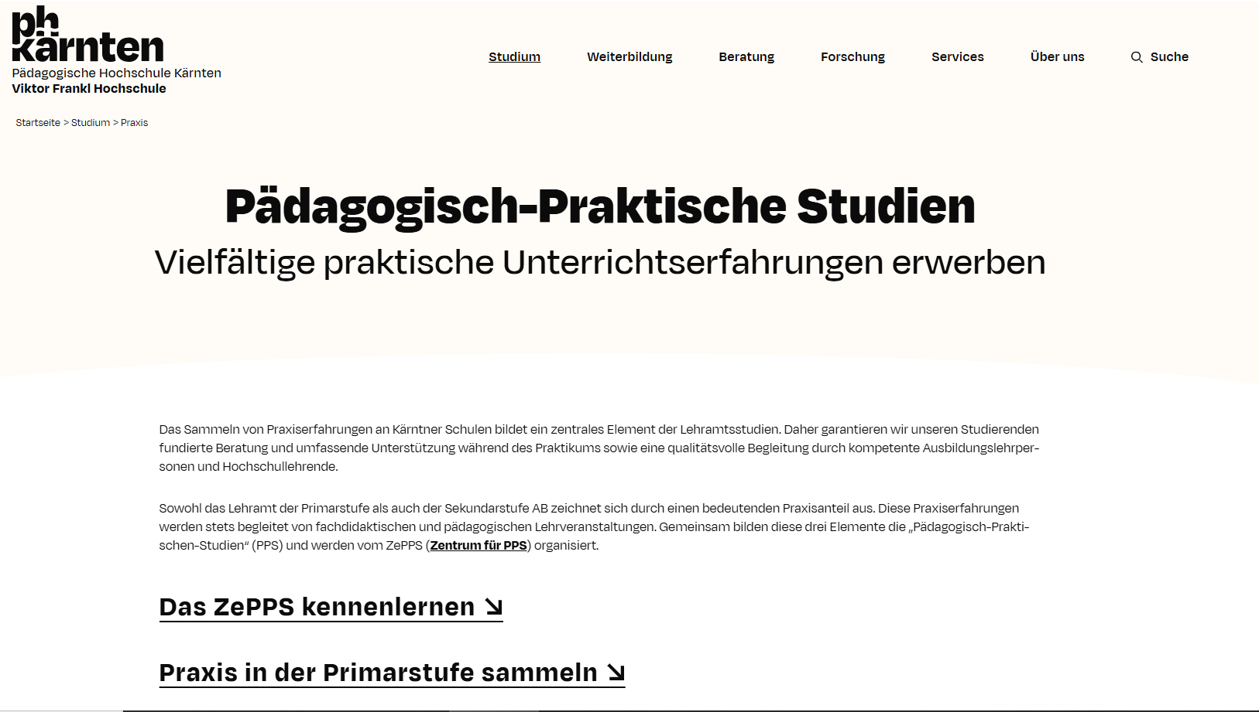
Website ZePPS:
Website: http://www.phk.ac.at
​Ihre Plattform für Information & Arbeitsunterlagen!​

Slide 23
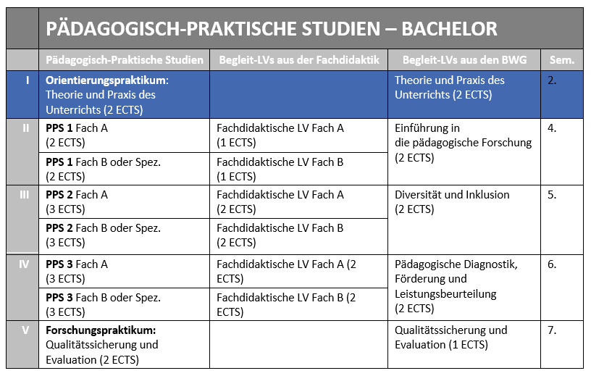
Das derzeitige PPS-Konzept im Bachelorstudium

Slide 24
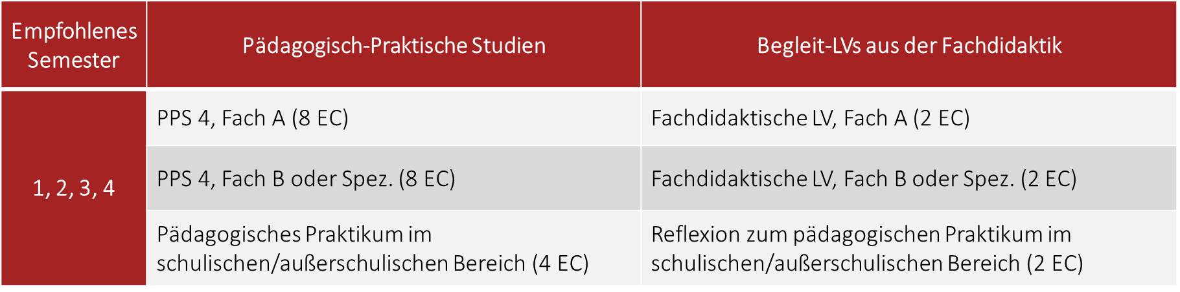
Das derzeitige PPS-Konzept im Masterstudium

Slide 25
Für Fragen stehen wir gerne zur Verfügung!

